Slide 1
Обрнута пропорционалност; График зависности y = k/x, х ∈ R - утврђивање
7.04.2020.
7. разред

Slide 2
Подсетимо се на почетку да зависност облика
y = k/x, х ∈ R \ {0}, где је k неки фиксирани реалан
број различит од нуле, представља уопштење
обрнуте прпорционалности.
Вредности за x и y могу бити прозвољни реални
бројеви различити од нуле. Исто важи и за
коефицијент k.
Урадимо следећи пример

Slide 3
Пример:
Нацратј график зависности дате са
, х ∈ R \ {0}.
Како график није права линија, да бисмо га што
прецизније нацртали, изабрали смо више
вредности у табели за x и нашли одговарајуће
вредности за y.

Slide 4
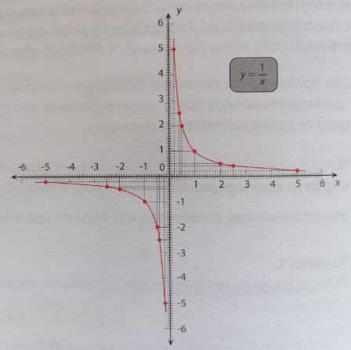
Даље, спајањем нацртаних тачака добијамо тражени
график, који се назива хипербола.

Slide 5
Две одвојене криве које чине хиперболу називају
се гранама хиперболе.
Ако је k > 0, онда се гране хиперболе која илуструје зависност , налазе у I и III квадранту.
Ако је k < 0, онда се гране хиперболе која илуструје зависност , налазе у II и IV квадранту.

Slide 6
Задаци за вежбање:
1. Нацртај график зависности дате са
, х ∈ R \ {0}.
2. Нацртај график зависности дате са
, х ∈ R \ {0}.
Срећан рад!
Срдачан поздрав, наставница Марија

